Slide 1

AWSクラウド演習
AWSクラウド演習授業資料

Slide 2
AWS SNS(Simple Notification Service)
AWS SNS(Simple Notification Service)とは
プッシュ型の通信フルマネージドサービス。複数のプロトコルに対応していおり、システムの状態を利
用者に通知する際に使用します。
SNSの特徴
単一発行メッセージ、通信の順番は保証されない、取り消し不可、配信ポリシーによる再試行を実施、
メッセージの最大サイズは256KBなど。
＊他のサービスとの連携
CloudWatch、SES(Simple Email Service)、S3、Lambdaなどのサービス連携することができる。

Slide 3
SNSの用語
次のような用語がSNSで使用されます。
トピック
メッセージを管理する単位のこと。ポリシーを指定して送ることができます。まず最初にトピックを
作成します。
Publisher(パブリッシャー)
通知を送るする人のこと。
Subscriber(サブスクライバー)
通知を受ける人のこと。トピックを作成後に通知を受け取るためのサブスクリプションを作成します。
購読
利用するトピック、受け取るプロトコルを登録したもの。

Slide 4
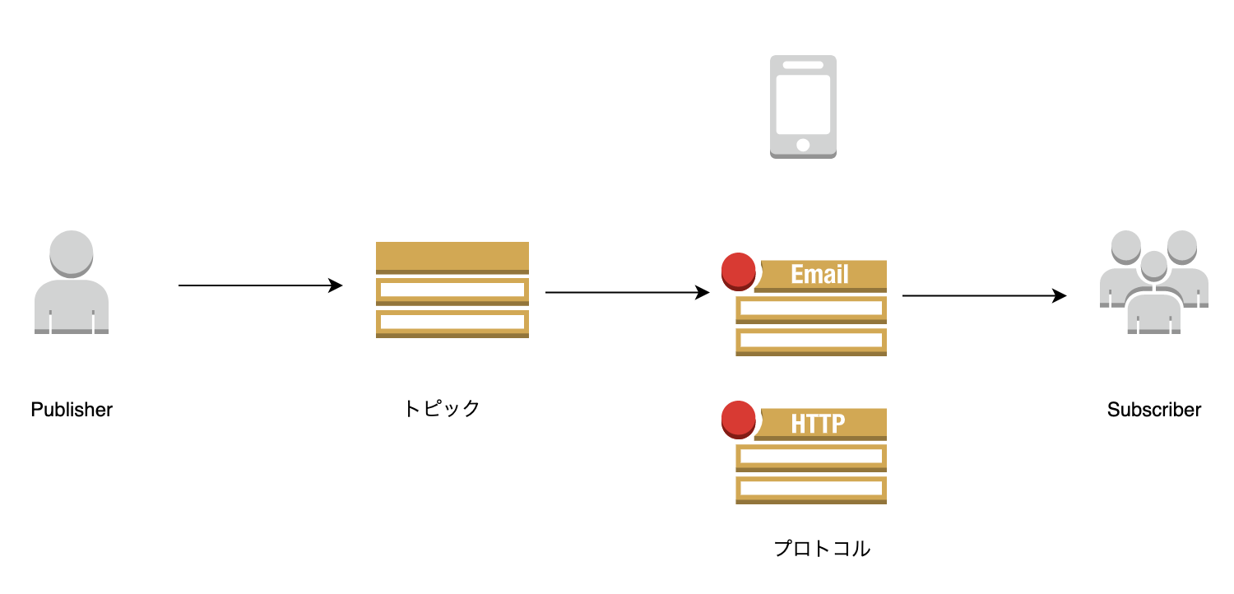
SNSの概念図

Slide 5
SNSの作成手順
SNSは次のような手順で作成します。
1.トピックの作成
2.サブスクリプションの作成
SNSのタイプやエンドポイント(送り先のメールアドレスなど)、プロトコルなどを指定します。
＊この時点でSubscription Confirmation(サブスクリプション確認)メールが届きます。
3.メッセージ発行
送信するメッセージの作成を行います。作成後にサブスクリプションで指定したメールアドレスに
メッセージが送られます。

Slide 6
CloudWatch
CloudWatchとは
運用監視を支援するマネージドサービス。次のような項目を実行することが可能です。
モニタリング、監視の集約化、トラブルシューティング、ログ解析、自動アクション、運用状況の監視
CloudWatchの3つの機能
CloudWatch(メトリクス監視)
CloudWatch Logs
CloudWatch Events

Slide 7
CloudWatch(メトリクス監視)
CloudWatch(メトリクス監視)とは
AWSのリソースを監視するサービス。死活監視、性能監視などを実施できます。有料枠にするとより細
かい設定をすることができます。CloudWatchでデータを取得・表示・アクションの実行までを集中管理
します。
メトリクス
AWSのリソースの状態のこと。標準メトリクスとカスタムメトリクスがあります。
＊標準メトリクス・・・AWSがあらかじめ定義しているメトリクス。 ５分間隔で取得します。 <例>CPUUtilizationやディスク利用率など。
＊カスタムメトリクス・・・利用者が独自で設定したメトリクス。１秒から60秒でのリアルタイムで取得。

Slide 8
CloudWatchダッシュボード
必要なメトリクスを選択し、状態を可視化(グラフ化)することができます。
CloudWatchアラーム
特定のメトリクスのしきい値に対応してアラーム通知や自動アクションを実行することができます。Amazon
SNSサービスなどを利用することで、担当者に通知することができます。
しきい値
正常値(OK)・・・定義されたしきい値を下回っている状態。
異常値(ALARM)・・・定義されたしきい値を上回っている状態。
判定不能(INSUFFICENT_DATA)・・・判定ができない状態(データ不足)。

Slide 9
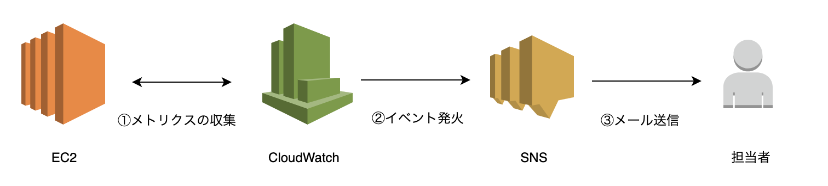
CloudWatchの流れ
イベント発火例
CPUの使用率が80％を超えると通知

Slide 10
CloudWatch Logs
CloudWatch Logsとは
CloudWatchと連動したログ管理プラットフォームサービス。OSのログやアプリケーションのログなど
を取得します。ログを監視するめにはエージェントのインストールやIAMの権限の付与などをする必要
があります。また、ログの保存、可視化・分析するできる。
CloudWatch Logs Insights
ログデータをインタラクティブに検索して分析する。ログを可視化・分析することができる。
３つのフィールドを生成(@message,@timestamp,@logStream)

Slide 11
レイヤ
ロググループ
ログを保存・管理するための設定を共有するグループ。複数のログストリームで構成される。
ログストリーム
モニタリングしているリソースのタイムスタンプ順のイベント。複数のログイベントで構成される。
ログイベント
モニタリングしているリソースにより記録されたもの、タイムスタンプとイベントメッセージで構成。

Slide 12
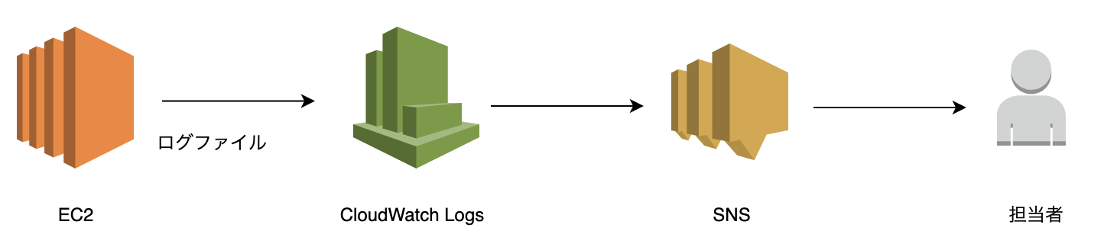
CloudWatch Logsの流れ

Slide 13
CloudWatch Events
CloudWatch Eventsとは
AWSリソースに対するイベントをトリガーしてアクションを実行します。
<例>オペレーションの変更に対応して、メッセージを送信する。
用語
イベントソース・・・トリガーのこと。スケジュールとイベントの2種類があります。
ターゲット・・・実行されるアクションのこと。

Slide 14
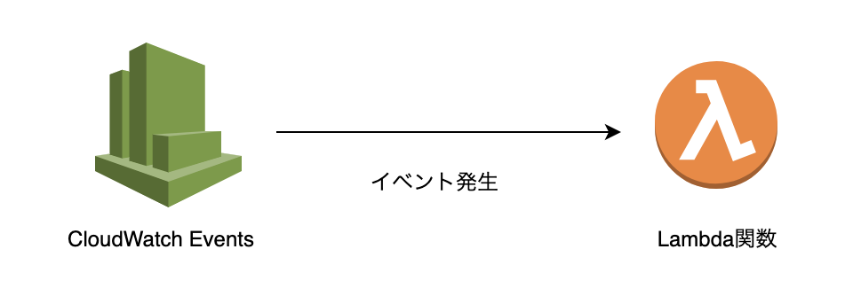
Cloudwatch eventsの流れ

